Slide 1
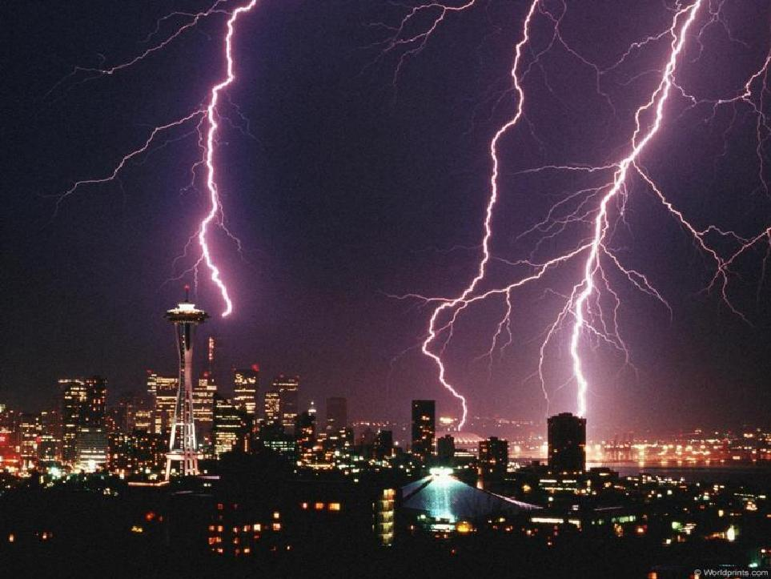
Elektrostatik

Slide 2
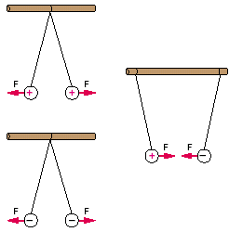
Elektrostatik Kuvvet: benzer yükler farklı yükler

Slide 3
Yükün Korunumu:
Herhangi birşeyi yüklediğimizde, elektronları yokedemeyiz ya da varedemeyiz. Elektronlar bir cisimden diğerine geçerler.
Bu nedenle 1/2 elektron yükü diye bir şey olamaz!

Slide 4
İletkenler & Yalıtkanlar
İletken: Yük iletimini sağlayan madde
Yalıtkan: Yükün kendi içinden iletimine izin vermeyen madde
Yarıiletken: Hem iletken hem de yalıtkan maddelerin bazı özelliklerine sahip madde
Süperiletken: Belli (özellikle çok düşük) sıcaklıklarda akıma karşı elektrik direncini tamamen kaybeden madde

Slide 5
Elektriklenme:
Cisimler elektron aktarımı ile yüklenirler. Bu:
dokunma ile,
sürtünme ile ya da
etki ile
olabilir.

Slide 6
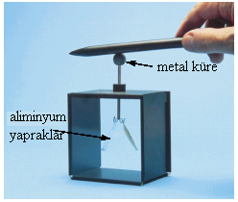
Elektroskop

Slide 7
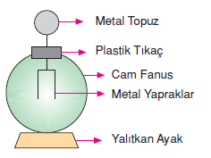

Slide 8
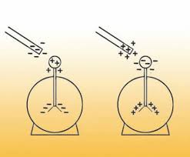

Slide 9
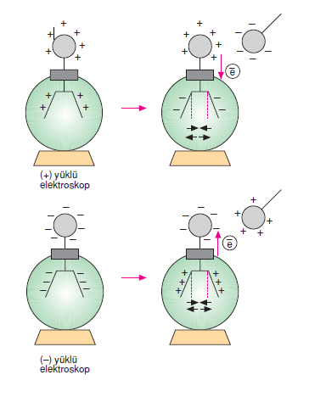
Elektroskop

Slide 10
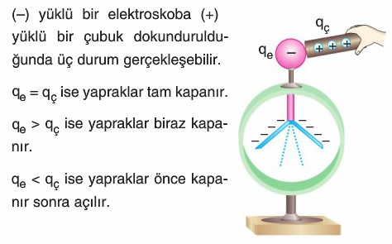

Slide 11
ELEKTRİK AKIMI

Slide 12
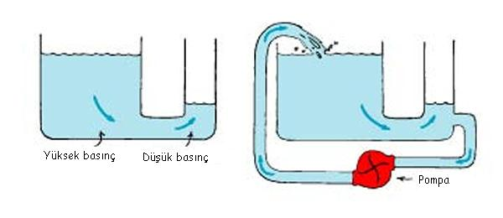
Yük Akışı

Slide 13
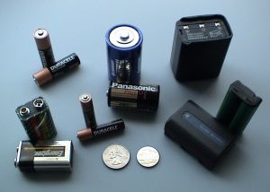
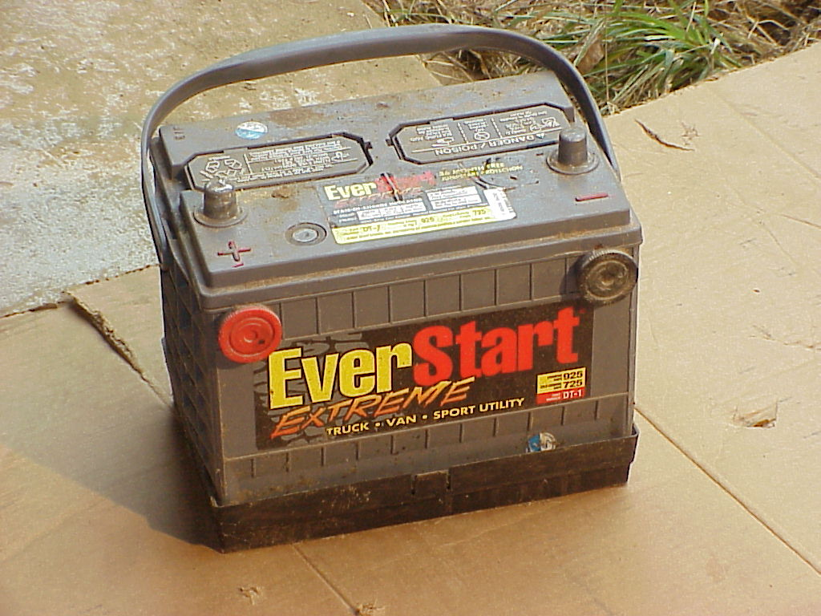
Voltaj Kaynakları

Slide 14
Ohm Yasası
George Simon Ohm
V = I x R
I = Akım
V = Voltaj
R = Direnç

Slide 15
Elektrik Devreleri
Seri Devreler
Paralel Devreler

Slide 16
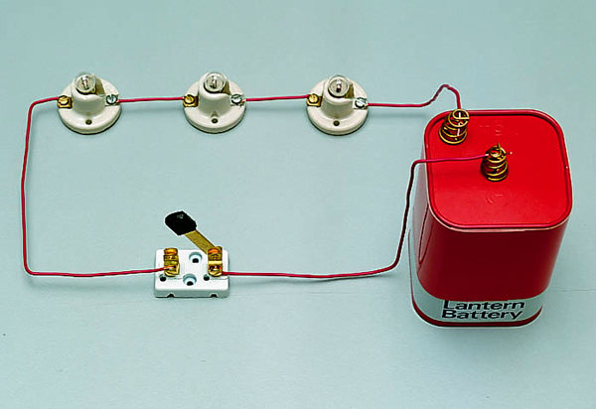
Seri Devreler

Slide 17
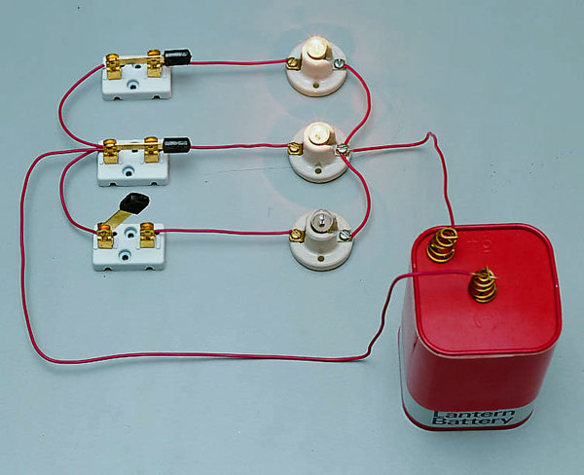
Paralel Devreler

Slide 18
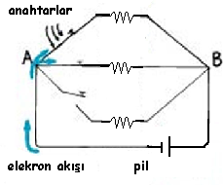
Paralel Devreler

